Slide 1
朝花夕拾
zhaohuaxishi

Slide 2
01
项目介绍
02
项目设计
CONTENTS
03
项目管理
04
解决问题

Slide 3
/01
项目介绍
匿名交换
日记云存
日记广场
通过一句话匿名交换日记，通过交换日记慢慢成为公开好友。
新建即云存，随时随地查阅日记。
最热、最新，他人的日记，点赞评论，与作者互动。
关注，关注你关注的人的生活点滴。
从书信邮递到网端交流，从一家共用主机端到人手一台移动端，人与人之间越来越独立，社交距离越来越小。如今，社交已经不再满足于单一的熟人社交，而匿名社交化已经是网络社交的一个大潮流。
而现有的匿名社交软件情况并不乐观，很多软件会爆红一时，却又销声匿迹，分析这类软件的生存轨迹，我们发现，匿名软件的便利发言是一款匿名社交软件消亡的重要原因，从此切入，我们找到了“匿名+日记”的形式。从匿名交流门槛切入，通过“匿名+日记”的方式，探索提高匿名交流的门槛，是否可以营造更好的匿名社交环境，从而为当前匿名社交软件的未来进行一次尝试性的探索。

Slide 4
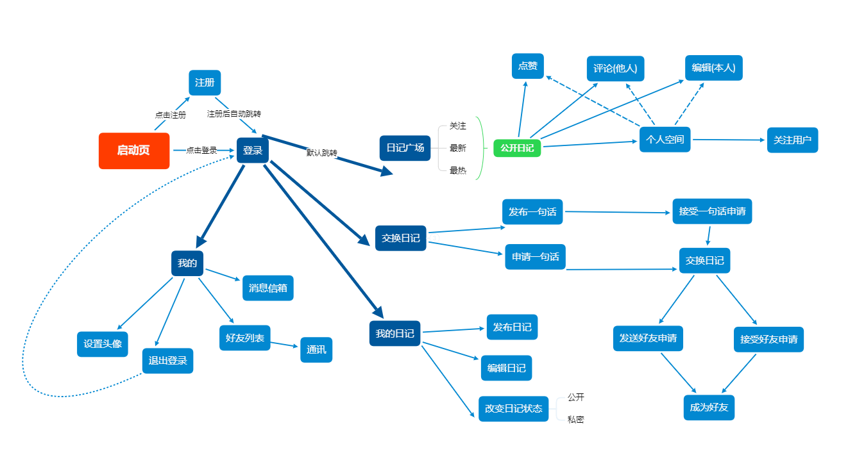
/02
项目设计

Slide 5
/03
项目管理
钉钉周会
版本迭代
每周两次会，一次规划这周任务，一次查看进度，总结问题。
定期代码上传github 进行版本迭代。
每周周报
周一总结，周二上交。
钉钉项目
使用钉钉项目作为敏捷开发管理项目的工具，分配任务，构建自己的知识库
高予蜀 项目经理 后端工程师
周 弘 数据库管理员 后端工程师
孙 童 测试经理 前端工程师
牛玉欣 设计经理 前端工程师

Slide 6

/04
解决问题
本次迭代的内容
Router跳转和传值
未来计划
刚开始在尝试了富文本的功能，但是几经尝试，还是失败了，同时意识到之前的代码复用性不高，于是重构了代码，用react-native写了前端
重构的代码每人写了一个模块,同时优化了部分界面。
我们页面之间用Actions跳转，正向传值比较简单，但是反相传值总是不成功（用于发布日记后pop返回重新fetch实现刷新） 最后使用了和子组件改父组件里的值类似的方法解决了。
完全整合重构代码
主题颜色（暗夜模式）
日历定位
计划打卡
搜索功能
优化代码

